Slide 1
Повышение сбоеустойчивости индикации самосинхронных схем
Ю.А. Степченков, Ю.Г. Дьяченко, Ю.В. Рождественский,
Н.В. Морозов, Д.Ю. Степченков, Д.Ю. Дьяченко
Институт проблем информатики Федерального исследовательского центра «Информатика и управление» РАН

Slide 2
Содержание
Логические сбои в самосинхронных схемах
Особенности индикации самосинхронных схем
Схемотехника индикаторной подсхемы
Способы повышения сбоеустойчивости индикации
Заключение

Slide 3
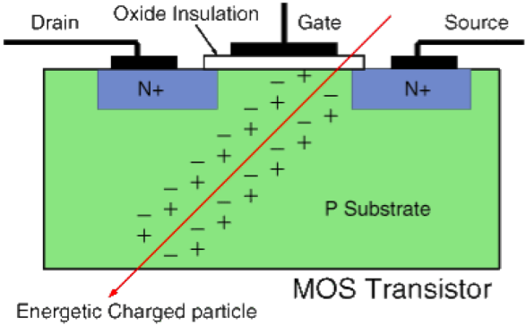
Источники логических сбоев
Ядерные частицы и космические лучи
Внешний электро-магнитный импульс
Наводки на сигнальные трассы
Помехи по шинам питания
Шумы по подложке
VDD
A
B
VSS

Slide 4
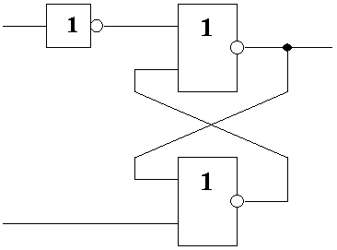
Логический сбой в цифровых схемах
Относительно безопасен в комбинационных схемах
Критичен в триггерах и регистрах
Сохранение логического уровня
Изменение хранимого бита
«1»
«1»
«0»
«1»
«0»
«0»
«0»
«0»

Slide 5
Самосинхронные схемы
Запрос-ответное взаимодействие самосинхронного конвейера

Slide 6
Парафазное кодирование
Два рабочих состояния
Один спейсер
Х | ХВ | Тип спейсера
 |  | нулевой | единичный
0 | 1 | бит 0 | бит 0
1 | 0 | бит 1 | бит 1
0 | 0 | спейсер | анти-спейсер
1 | 1 | анти-спейсер | спейсер
Анти-спейсер – состояние, противоположное
спейсеру

Slide 7
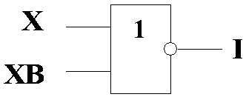
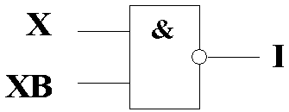
Индикация Парафазных сигналов
Традиционная:
Спейсер 1
Спейсер 0
Достоинство:
простота
высокое быстродействие
Недостатки:
анти-спейсер индицируется как рабочее состояние
данные в конвейере портятся

Slide 8
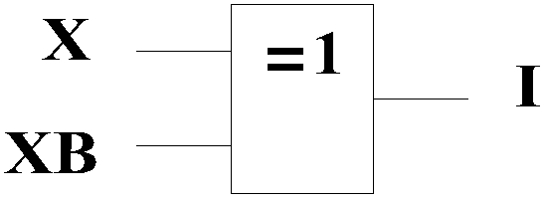
Индикация Парафазных сигналов
Сбоеустойчивая:
Достоинства:
подходит для любого спейсера
индицирует анти-спейсер как спейсер и данные в конвейере не портятся
Недостатки:
больше сложность реализации
ниже быстродействие

Slide 9
Самосинхронные схемы
Индицируемая схема
Y
X
Индикаторная подсхема
Ind
(50 … 90)%
(10 … 50)%

Slide 10
типы Логических сбоев
Логические сбои
В индицируемой схеме
Преждевременное рабочее состояние
Преждевременный спейсер
В индикаторной подсхеме
Ошибочное рабочее значение
Ошибочное рабочее состояние
Ошибочный спейсер
Анти-спейсер

Slide 11
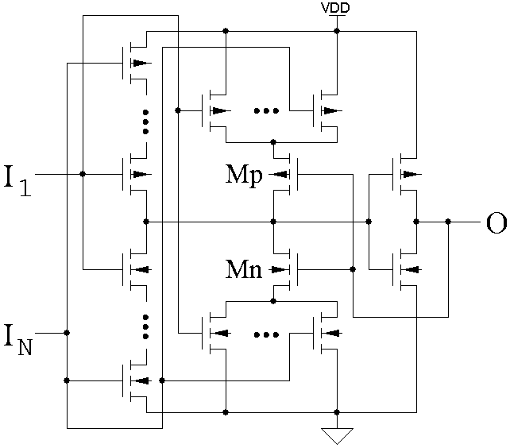
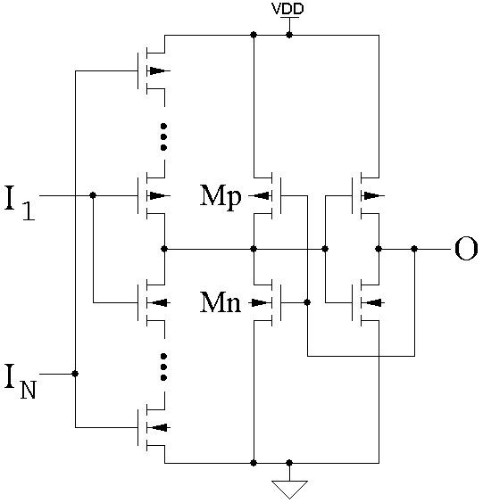
Индикаторные элементы
O⁺ = I₁⋅I₂⋅… ⋅I_{N} + O⋅(I₁ + I₂ +…+ I_{N})
Гистерезисный триггер С-элемент

Slide 12
Индикаторные элементы
Многовходовой гистерезисный триггер

Slide 13
Индикаторные элементы

Slide 14
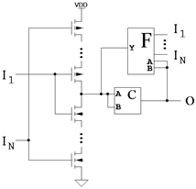
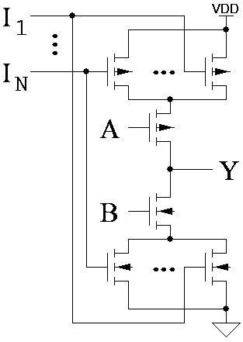
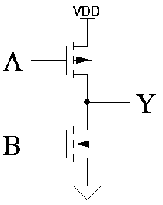
Индикаторные элементы
Реализация блока “F”
В гистерезисном триггере В С-элементе

Slide 15
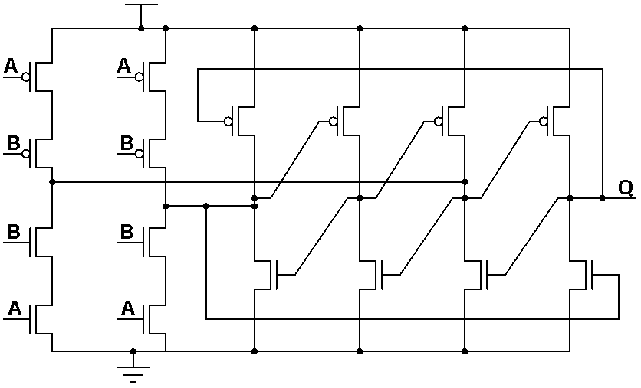
Сбоеустойчивый Индикаторный элемент
Dual Interlocked Cell (DICE) реализация*
* Danilov I. A., et al. DICE-based Muller C-elements for soft error tolerant asynchronous ICs / RADECS-2016. DOI: 10.1109/RADECS.2016.8093145

Slide 16
Сбоеустойчивый Индикаторный элемент

Slide 17
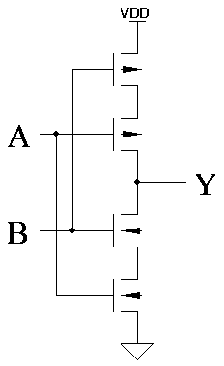
Сбоеустойчивый Индикаторный элемент
Сбоеустойчивая реализация блока “C” *
* Eaton A. Patent No. US 6,756,809 B2. Single event upset immune logic family. 2004

Slide 18
Сравнение вариантов Индикаторных элементов
Вариант | Блок “C” | Блок “F”
1 | Схема 1 | Схема 1
2 | Схема 1 | Схема 2
3 | Схема 3 | Схема 1
4 | Схема 3 | Схема 2
Схема 1
Схема 3
Схема 2

Slide 19
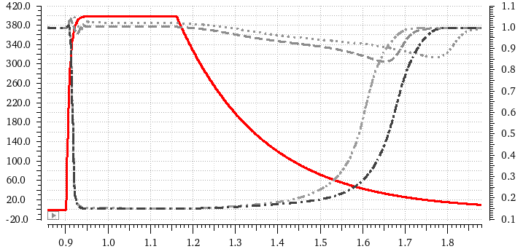
Сравнение вариантов Индикаторных элементов
Реакция выхода О, хранящего логическую единицу, на импульс ионизационного тока в узле N1
I_{SEUT}, мкА
V(O), В
3
4
Параметры импульса тока:
А = 400 мкА,
t_{фр} = 7 пс,
t_{сп} = 200 пс,
«плато» = 200 пс.
1
2
I_{SEUT}
t, нс

Slide 20
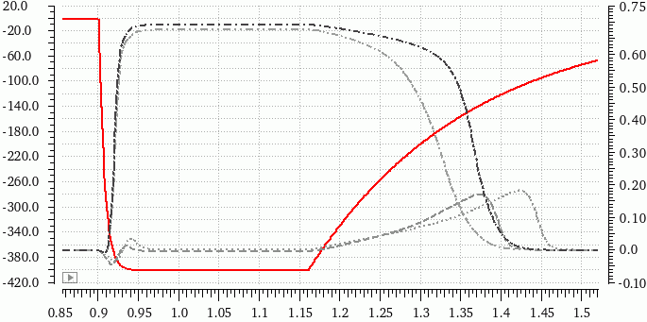
Сравнение вариантов Индикаторных элементов
Реакция выхода О, хранящего логический нуль, на импульс ионизационного тока в узле N3
I_{SEUT}, мкА
V(O), В
2
1
Параметры импульса тока:
А = −400 мкА,
t_{фр} = 7 пс,
t_{сп} = 200 пс,
«плато» = 200 пс.
4
3
I_{SEUT}
t, нс

Slide 21
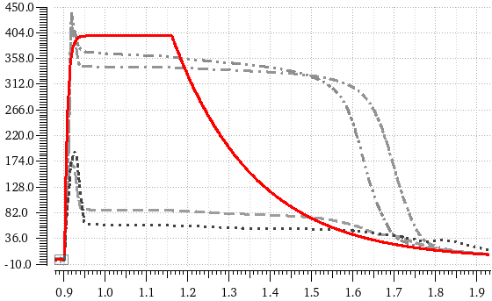
Сравнение вариантов Индикаторных элементов
Увеличение тока потребления при импульсе ионизационного тока в узле О
I_{CC}, мкА
I_{SEUT}
Параметры импульса тока:
А = 400 мкА,
t_{фр} = 7 пс,
t_{сп} = 200 пс,
«плато» = 200 пс.
2
1
3
4
t, нс

Slide 22
Сравнение вариантов Индикаторных элементов
Вариант | Блок “C” | Транзисторы блока “C” | Инвертор на выходе
А | Схема 1 | ×1 | Нет
Б | Схема 1 | ×2 | Нет
В | Схема 2 | ×1 | Нет
Г | Схема 2 | ×2 | Нет
Д | Схема 1 | ×1 | Да
Схема 1
Схема 2

Slide 23
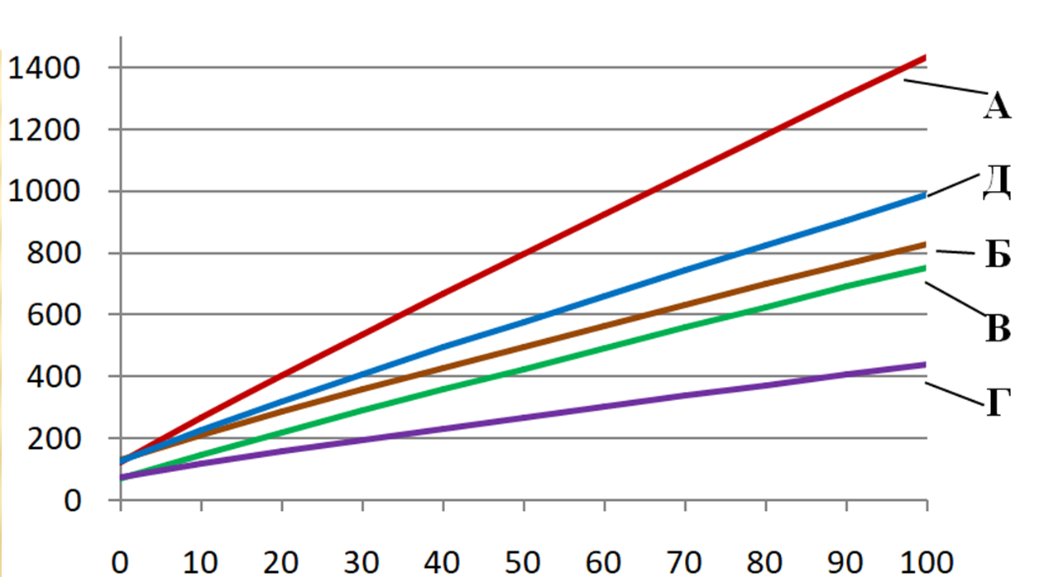
Сравнение вариантов Индикаторных элементов
Усредненные задержки переключения вариантов DICE-подобного индикаторного элемента в зависимости от емкостной нагрузки на выходе
t_{ср}, пс
C_{н}, фФ

Slide 24
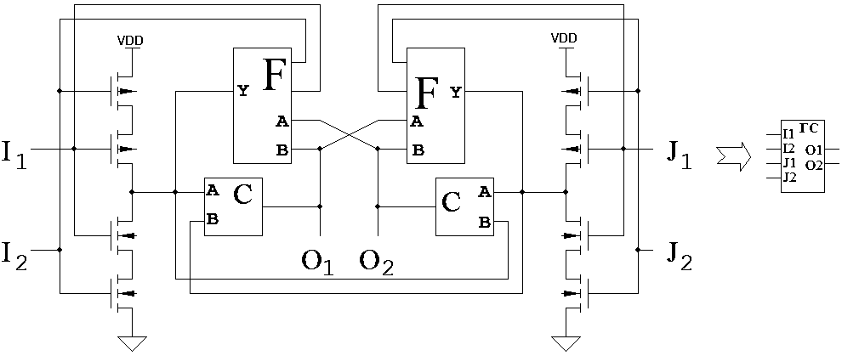
Сбоеустойчивый индикаторный элемент
DICE-реализация индикаторного элемента с синфазными входами и выходом

Slide 25
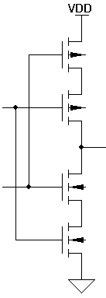
Структура общей индикаторной подсхемы

Slide 26
Заключение
Сбоеустойчивость самосинхронной схемы в значительной степени определяется ее индикаторной подсхемой
Элементы XOR / XNOR в первом каскаде индикатор-ной подсхемы маскируют сбойный анти-спейсер в индицируемой схеме
Использование четырехтранзисторного выходного каскада делает индикаторный элемент DICE-типа абсолютно иммунным к одиночным логическим сбоям в его внутренних узлах
Защита от логического сбоя на выходе индикаторного элемента DICE-типа достигается с помощью синфазных входов и выходов

Slide 27
СПАСИБО ЗА ВНИМАНИЕ !

Slide 28
Контакты
Адрес: Институт проблем информатики Федерального исследовательского центра «Информатика и управление» Российской академии наук (ИПИ РАН), Россия, 119333, Москва, ул. Вавилова, д. 44, корпус 2
Научный руководитель: директор, академик Соколов И. А.
Телефон: +7 (495) 137 34 94
Fax: +7 (495) 930 45 05
E-mail: ISokolov@ipiran.ru
Докладчик: Дьяченко Ю. Г., +7(495)381-45-21, diaura@mail.ru
Поддержка
Программа фундаментальных исследований Президиума РАН (проект 2019-0054-2.3, руководитель - академик РАН Бетелин В.Б.)

